Slide 1

PHÒNG GD&ĐT …
TRƯỜNG THCS ….
B6-C3-GV1
Hình có tâm đối xứng(Tiết 1)

Slide 2


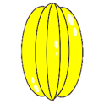


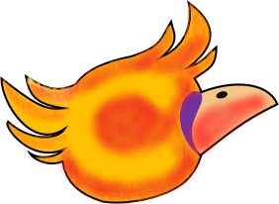


HOẠT ĐỘNG MỞ ĐẦU
TRÒ CHƠI

Slide 3
HOẠT ĐỘNG MỞ ĐẦU
E hèm! Những quả khế ngon ngọt này bây giờ là của ta. Muốn ăn khế thì phải tìm xem mỗi hình ta đưa ra có mấy trục đối xứng nhé!
Quá đơn giản! Những quả khế ngon ngọt kia kiểu gì cũng sẽ chui hết vào bụng của tôi mà thôi. He he!

Slide 4


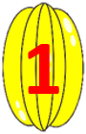


HOẠT ĐỘNG MỞ ĐẦU
Hình thang cân có mấy trục đối xứng?
Hình Thoi có mấy trục đối xứng?
Hình vuông có mấy trục đối xứng?
Tam giác đều có mấy trục đối xứng?
Hình bình hành có mấy trục đối xứng?
Hình bình hành không có trục đối xứng
Hình thang cân có 1 trục đối xứng
Hình thoi có 2 trục đối xứng
Hình vuông có 4 trục đối xứng
Tam giác đều có 3 trục đối xứng

Slide 5
HOẠT ĐỘNG MỞ ĐẦU
Các hình | Số trục đối xứng
Hình thoi | 2
Hình thang cân | 1
Tam giác đều | 3
Hình vuông | 4
Hình bình hành | 0

Slide 6
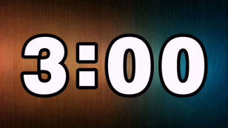
BÀI 6: HÌNH CÓ TÂM ĐỐI XỨNG
I. HÌNH CÓ TÂM ĐỐI XỨNG
Nhiệm vụ 1 (Hoạt động cá nhân trong 3 phút):
+ Hãy vẽ đoạn thẳng AB trên giấy trong, sau đó gấp tờ giấy trong sao cho điểm A trùng với điểm B. Nếp gấp cắt đoạn thẳng AB tại điểm O. Hãy nhận xét vị trí của điểm O đối với đoạn thẳng AB
+ Vẽ đường tròn tâm O. Lấy điểm A bất kì trên đường tròn tâm O. Vẽ đường kính AB. Quan sát và nhận xét vị trí của điểm O đối với đường kính AB và vị trí của điểm B đối với đường tròn tâm O.
HOẠT ĐỘNG HÌNH THÀNH KIẾN THỨC
*Ai hoàn thành nhiệm vụ sớm nhất và báo cáo chính xác, rõ ràng, lưu loát sẽ được 10 điểm

Slide 7
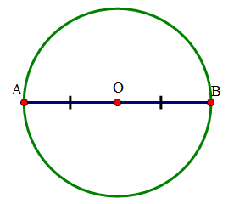

BÀI 6: HÌNH CÓ TÂM ĐỐI XỨNG
I. HÌNH CÓ TÂM ĐỐI XỨNG
HOẠT ĐỘNG HÌNH THÀNH KIẾN THỨC
+) O là trung điểm của đoạn thẳng AB
Ta nói: A và B đối xứng với nhau qua O
+) Đường tròn tâm O là hình có tâm đối xứng
và tâm đối xứng chính là tâm O của đường tròn.

Slide 8
Nếu có điểm O sao cho mỗi điểm thuộc hình có một điểm cũng thuộc hình đó mà đối xứng với nó qua O thì hình đó là hình có tâm đối xứng; điểm O được gọi là tâm đối xứng của hình.

Slide 9

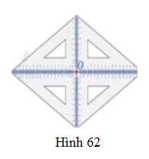
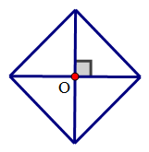
BÀI 6: HÌNH CÓ TÂM ĐỐI XỨNG
I. HÌNH CÓ TÂM ĐỐI XỨNG
Nhiệm vụ 2 (Ghép cặp để thực hiện nhiệm vụ trong 1 phút)
Lấy 4 chiếc êke giống nhau để xếp thành hình 62. Sau đó thảo luận để trả lời các câu hỏi sau:
Hình nhận được gợi lên dạng hình nào đã học?
HOẠT ĐỘNG HÌNH THÀNH KIẾN THỨC
Hình này có phải là hình có tâm đối xứng không?
Tâm đối xứng của hình là điểm nào?

Slide 10
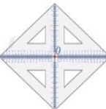
BÀI 6: HÌNH CÓ TÂM ĐỐI XỨNG
I. HÌNH CÓ TÂM ĐỐI XỨNG
Hình 62
HOẠT ĐỘNG HÌNH THÀNH KIẾN THỨC
+) A và B đối xứng với nhau qua O
+)Đường tròn tâm O hay hình nhận được ở Hình 62 là hình có tâm đối xứng
và điểm O gọi là tâm đối xứng của hình.
Chú ý:
Hình có tâm đối xứng còn được gọi là hình đối xứng tâm

Slide 11
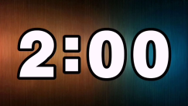

BÀI 6: HÌNH CÓ TÂM ĐỐI XỨNG
I. HÌNH CÓ TÂM ĐỐI XỨNG
II. TÂM ĐỐI XỨNG CỦA MỘT SỐ HÌNH
1. Đoạn thẳng AB là hình có tâm đối xứng
và tâm đối xứng là trung điểm M
2. Đường tròn là hình có tâm đối xứng
HOẠT ĐỘNG HÌNH THÀNH KIẾN THỨC
và tâm đối xứng là tâm của nó
Nhiệm vụ 1 :Làm bài tập trên phiếu học tập (2 phút)
+) Hoạt động cá nhân trong 1 phút, sau đó thống nhất, tổng hợp theo nhóm)
+) Đại diện nhóm hoàn thành sớm nhất báo cáo kết quả. Các nhóm còn lại đổi chấm chéo
+) Nhóm hoàn thành sớm nhất và chính xác nhất sẽ được 10 điểm.

Slide 12
Các hình | Số trục đối xứng | Tâm đối xứng (Có/Không?)
Hình thoi
Hình thang cân
Tam giác đều
Hình vuông
Hình bình hành
Lục giác đều
2
Có
1
Không
3
Không
HOẠT ĐỘNG HÌNH THÀNH KIẾN THỨC
4
Có
0
Có
Có
6

Slide 13
Các hình | Số trục đối xứng | Tâm đối xứng (Có/Không?)
Hình thoi
Hình vuông
Hình bình hành
Lục giác đều
2
Có
Hình thang cân
Không
1
Tam giác đều
3
Không
HOẠT ĐỘNG HÌNH THÀNH KIẾN THỨC
4
Có
0
Có
6
Có

Slide 14
Một số hình có tâm đối xứng
Đoạn thẳng
Hình thoi
Hình vuông
Đường tròn
HOẠT ĐỘNG HÌNH THÀNH KIẾN THỨC
Lục giác đều
Hình bình hành
Tâm đối xứng

Slide 15
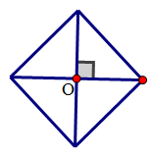
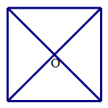
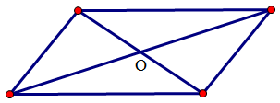
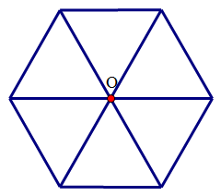
BÀI 6: HÌNH CÓ TÂM ĐỐI XỨNG
I. HÌNH CÓ TÂM ĐỐI XỨNG
II. TÂM ĐỐI XỨNG CỦA MỘT SỐ HÌNH
1. Đoạn thẳng AB là hình có tâm đối xứng
và tâm đối xứng là trung điểm của nó
2. Đường tròn là hình có tâm đối xứng
HOẠT ĐỘNG HÌNH THÀNH KIẾN THỨC
và tâm đối xứng là tâm của nó
3. Hình thoi có tâm đối xứng là điểm O
Hìnhvuông, hình bình hành, hình lục giác đều….
là các hình có tâm đối xứng và tâm đối xứng của
các hình trên là điểm O.

Slide 16
Một số hình không có tâm đối xứng
Hình thang cân
Tam giác đều
HOẠT ĐỘNG HÌNH THÀNH KIẾN THỨC

Slide 17
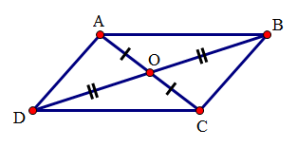
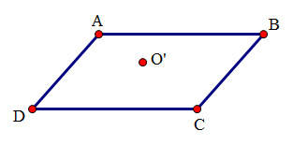
Kiểm tra điểm O có là tâm đối xứng của hình bình hành ABCD hay không
M
N
Kiểm tra điểm O’có là tâm đối xứng của hình bình hành ABCD hay không
HOẠT ĐỘNG HÌNH THÀNH KIẾN THỨC
I
K
O là tâm đối xứng của hình bình hành ABCD
O’ không phải là tâm đối xứng của hình bình hành ABCD

Slide 18
HƯỚNG DẪN TỰ HỌC Ở NHÀ
Nhận biết các hình có tâm đối xứng trong cuộc sống quanh em và chỉ ra
tâm đối xứng của các hình đó.
Ghi nhớ các đặc điểm hình có tâm đối xứng và tâm đối xứng của một số
hình phẳng.
Kiểm tra các hình : Hình chữ nhật, Ngũ giác đều, đa giác có 7 cạnh,
8 cạnh bằng nhau xem hình nào có tâm đối xứng, trục đối xứng.
Có mấy trục đốixứng. Xác định tâm đối xứng của hình có tâm đối xứng
trong các hình trên.
Thử tìm hiểu số trục đối xứng của một hình có liên quan gì đến việc xác
định hình có tâm đối xứng không
Tìm hiểu trước nội dung các bài tập 1, 2, 3 SGK trang 112.
Kể tên ít nhất 5 vật thể trong gia đình em là hình có tâm đối xứng

